Slide 1
پردازش تصویر و مقدمه ای بر یادگیری ماشین

Slide 2
مقدمه:
پردازش تصویر چیست ؟
پردازش تصویر (به انگلیسی: (Image processing) امروزه بیشتر به موضوع پردازش تصویر دیجیتال گفته می‌شود که شاخه‌ای از پردازش سیگنال است که با پردازش سیگنال دیجیتال که نماینده تصاویر برداشته شده با دوربین دیجیتال یا اسکن شده توسط اسکنر هستند، سر و کار دارد.
پردازش تصاویر دارای دو شاخه عمدهٔ بهبود تصاویر و بینایی ماشین است. بهبود تصاویر دربرگیرندهٔ روش‌هایی چون استفاده از فیلتر محوکننده و افزایش تضاد برای بهتر کردن کیفیت دیداری تصاویر و اطمینان از نمایش درست آن‌ها در محیط مقصد (مانند چاپگر یا نمایشگر رایانه) است، در حالی که بینایی ماشین به روش‌هایی می‌پردازد که به کمک آن‌ها می‌توان معنی و محتوای تصاویر را درک کرد تا از آن‌ها در کارهایی چون رباتیک و محور تصاویر استفاده شود.

Slide 3
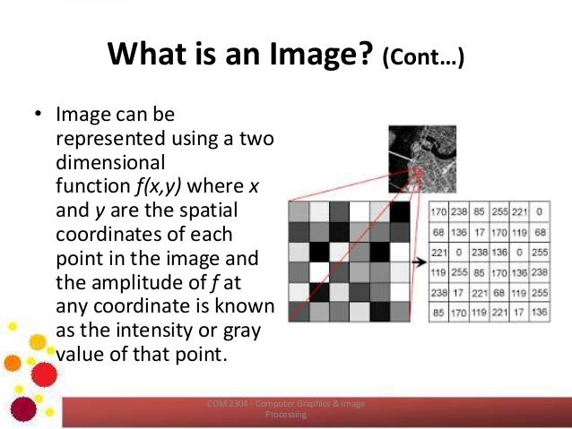
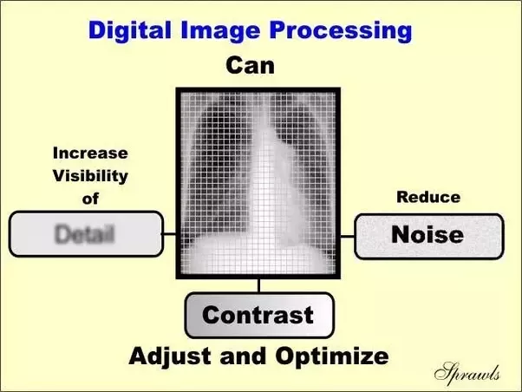
مقدمه:
پردازش تصویر چیست ؟

Slide 4
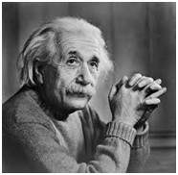
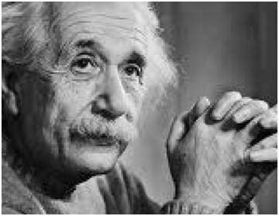
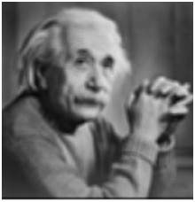
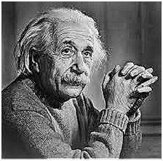
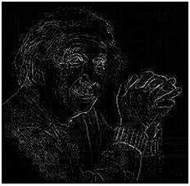
مقدمه:
کاربردهای پردازش تصویر:
تصویر اصلی
تصویر زوم شده
تصویر بلر شده(حذف نویز)
Sharpen
شناسایی گوشه ها

Slide 5
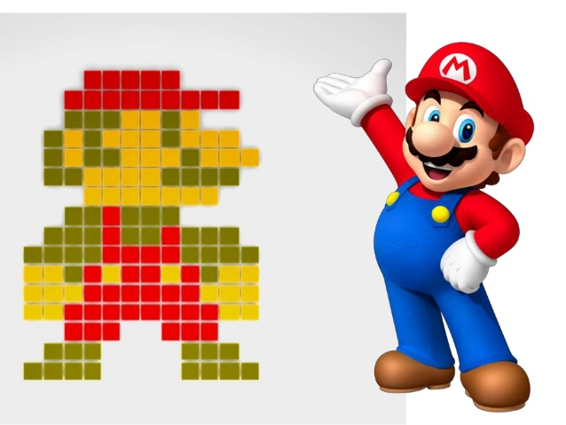
مقدمه :
پیکسل :
تصویر دیجیتال(رقمی) از تعداد بسیار زیادی از مربع‌های کوچک، مشهور به پیکسل تشکیل شده‌است. هر پیکسل دارای یک مقدار دیجیتال است که بیان‌گر مقدار روشنایی آن پیکسل است. به این نوع تصاویر، تصاویر رَستِری (Raster Image) هم می‌گویند. هر تصویر رستری از تعدادی سطر و تعدادی ستون تشکیل شده‌است.

Slide 6
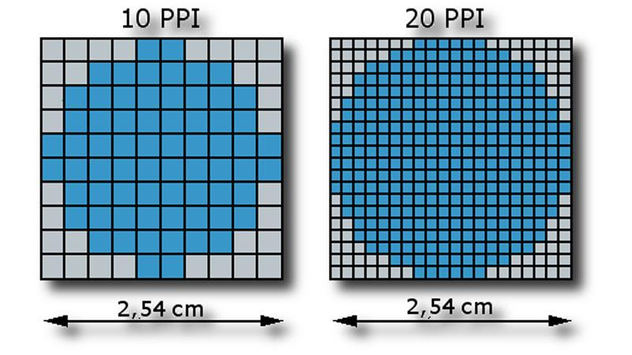
مقدمه :
تفکیک پذیری تصویر ((Resolution :
تفکیک‌پذیری تصویر به تعداد پیکسل‌ها در طول و عرض تصویر بستگی دارد.

Slide 7
مقدمه :
یادگیری ماشین چیست :
تعریف یادگیری :
بهبود عملکرد از طریق تجربه
هدف:
چگونه کامپیوتر ها را تعلیم دهیم که تقریبا مانند انسان ها یاد بگیرند
تعریف یادگیری ماشین :
ساخت برنامه ای که از طریق تجربه ( آزمون و خطا ) عملکرد خود را بهتر کند

Slide 8
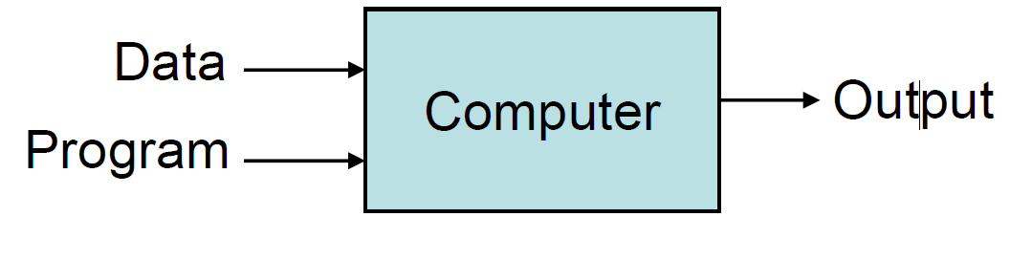
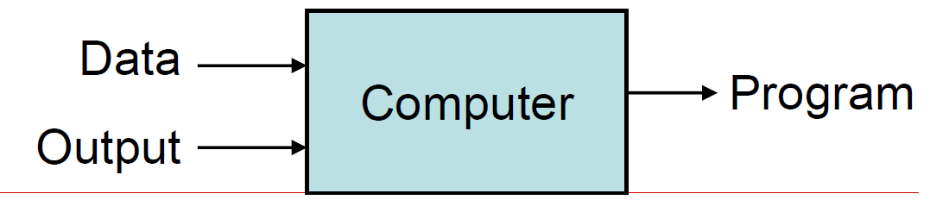
مقدمه :
یادگیری ماشین چیست :
Traditional Programming:
Machine Learning:

Slide 9
مقدمه :
کاربرد های یادگیری ماشین :
تشخیص اجسام
ماشین هوشمند
پیشگویی نرخ رشد بیماری ها
بازی کردن برخی بازی ها در سطح جهانی
بازشناسی گفتار

Slide 10
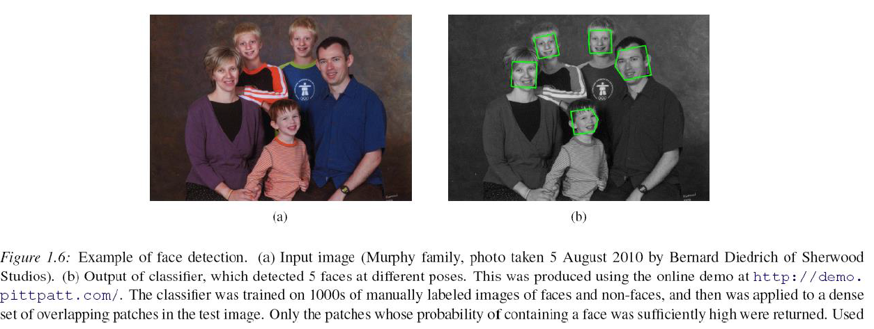
مقدمه :
کاربرد های یادگیری ماشین :
Face Detection:

Slide 11
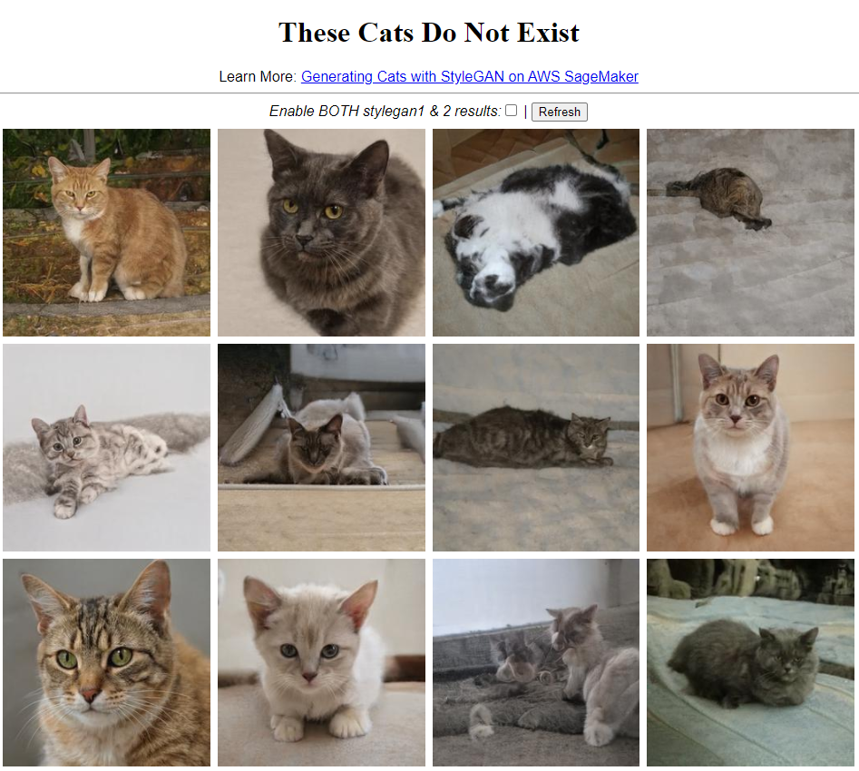
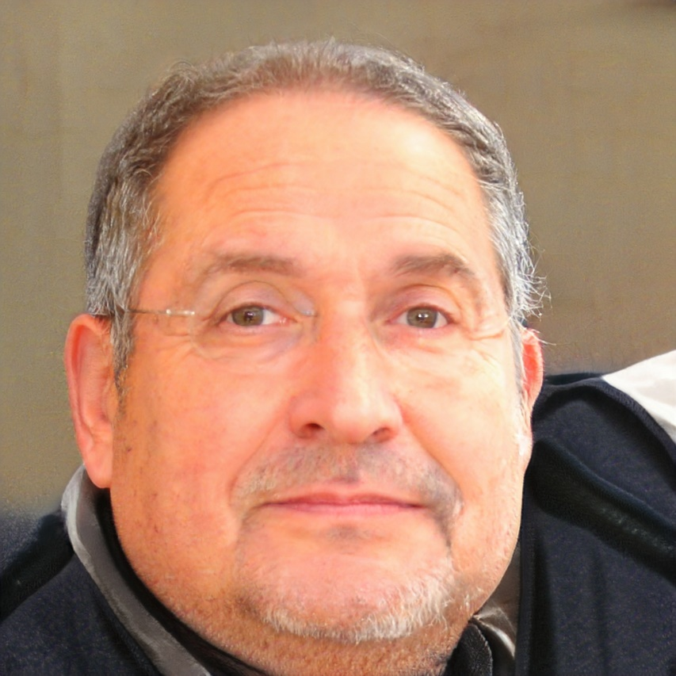
مقدمه :
کاربرد های یادگیری ماشین :
Generative adversarial networks :

Slide 12
مقدمه :
کاربرد های یادگیری ماشین :
Self Driving Cars:

Slide 13
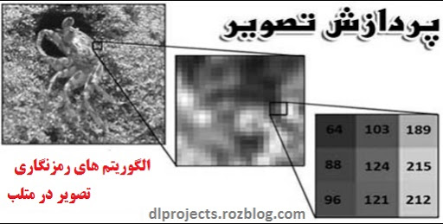
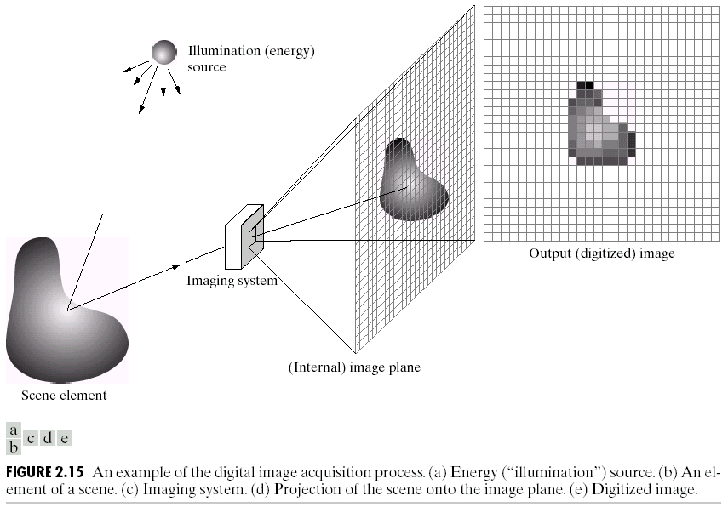
مقدمه:
تصویر درون رایانه :

Slide 14
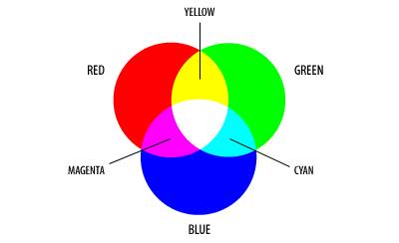
مقدمه:
تصویر درون رایانه :
برای مشخص کردن رنگ یک پیکسل، روش‌های مختلفی استفاده می‌شود. آنچه که متداول‌تر است مدل رنگی آر جی بی( (RGB است، که ۳ کانال مختلف برای ۳ رنگ قرمز، سبز و آبی در نظر می‌گیرند. اما در پردازش تصویر از فضاهای رنگی دیگر استفادهٔ بیشتری می‌شود. برای مثال فضای رنگ .HSV
در صورتی که از ۳ کانال قرمز و سبز و آبی استفاده شود و برای هر کانال ۸ بیت در نظر گرفته شود، هر کانال دارای ۲۵۶ حالت خواهد بود. در نتیجه هر پیکسل می‌تواند ۱۶۷۷۷۲۱۶ (۲۵۶ به توان ۳) رنگ مختلف را نشان دهد.

Slide 15

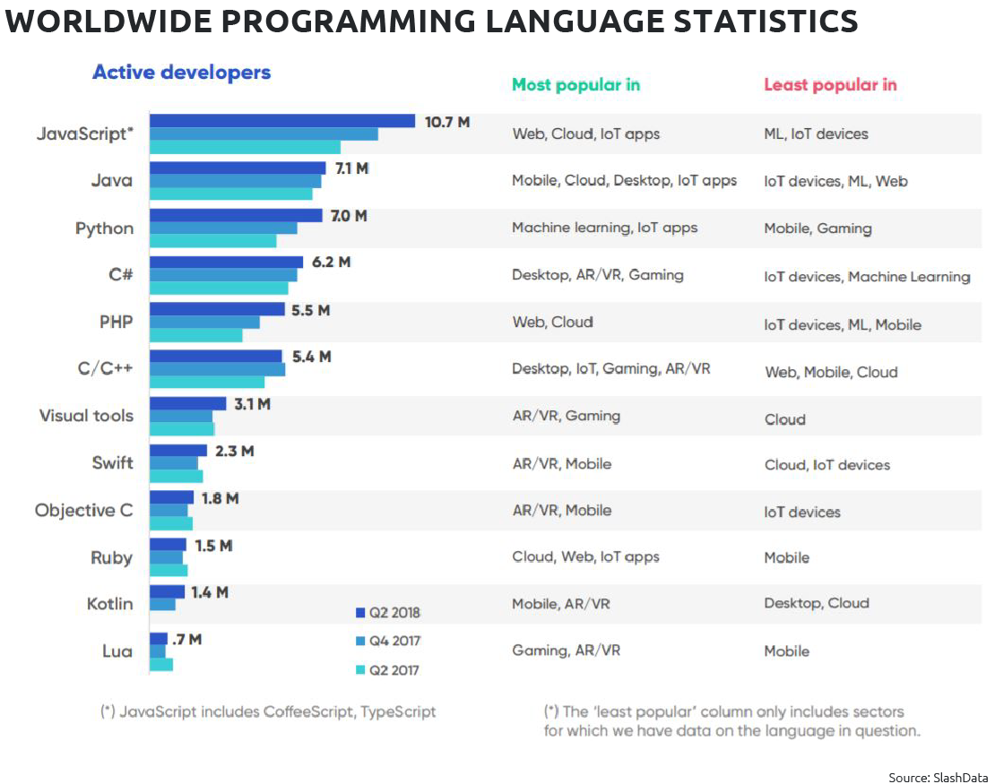
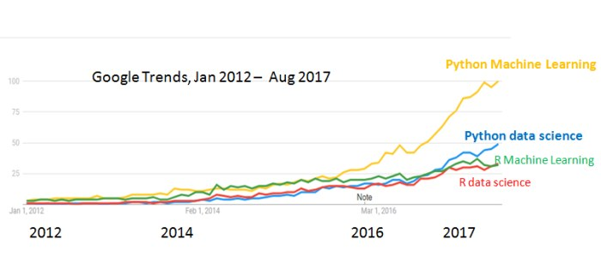
مقدمه :
Python :

Slide 16

مقدمه :
Open-CV :
وپن‌سی‌وی (به انگلیسی: OpenCV ) یا همان Open Computer Vision Library مجموعه ای از کتابخانه‌های برنامه‌نویسی پردازش تصویر و یادگیری ماشین است. این مجموعه بیشتر بر پردازش تصویر بی درنگ (به انگلیسی: Real Time) تمرکز دارد. در ابتدا توسط اینتل ساخته و پشتیبانی می‌شد و هم‌اکنون توسط Willow Garage و Itseez پشتیبانی می‌گردد. استفاده از آن با پروانه فری بی‌اس‌دی آزاد است. اوپن سی وی کتاب‌خانه‌ای چندسکویی است و توسط سیستم عامل‌های ویندوز، لینوکس، مک اواس، آی او اِس و اندروید پشتیبانی می‌شود. همچنین دارای رابط برنامه‌نویسی به زبان‌های سی، سی++، پایتون، جاوا و متلب می‌باشد

Slide 17
مقدمه:
کاربردهای opencv :
فیلتر تصویر
سیستم تشخیص صورت
تشخیص حرکت
تعامل انسان و رایانه رباتیک موبایل
درک حرکت
شناسایی شی
تقسیم‌بندی و تشخیص
چشم‌انداز عمق استریو : ادراک عمق از 2 دوربین
ساختار از حرکت
ردیابی حرکت
واقعیت افزوده
برای پشتیبیانی از برخی زمینه‌های راست، اوپن‌سی‌وی یک کتاب‌خانه یادگیری ماشینی را در بردارد :
الگوریتم متا
یادگیری درخت تصمیم گیری
درختان افزایش گرادیان
الگوریتم امید ریاضی-بیشینه کردن
الگوریتم نزدیکترین همسایه
دسته‌بندی کننده نایو بیز
شبکه عصبی مصنوعی
جنگل تصادفی
ماشین بردار پشتیبانیSVM))

Slide 18
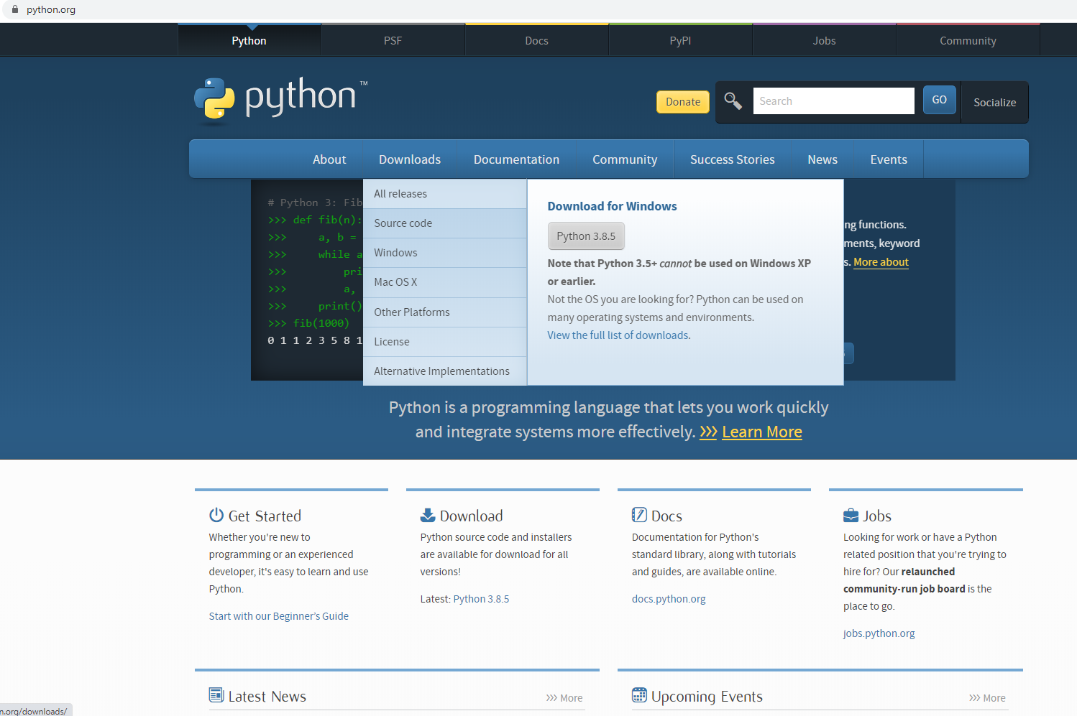
مقدمه :
نحوه نصب پایتون و کتابخانه های مورد نیاز :

Slide 19
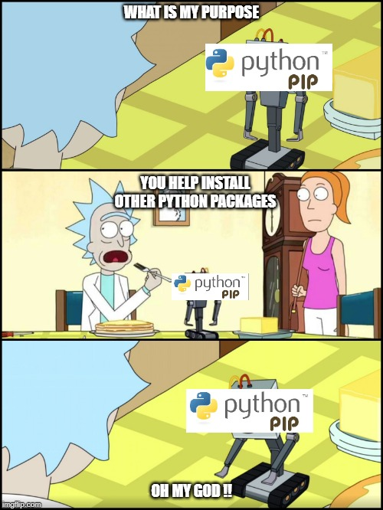
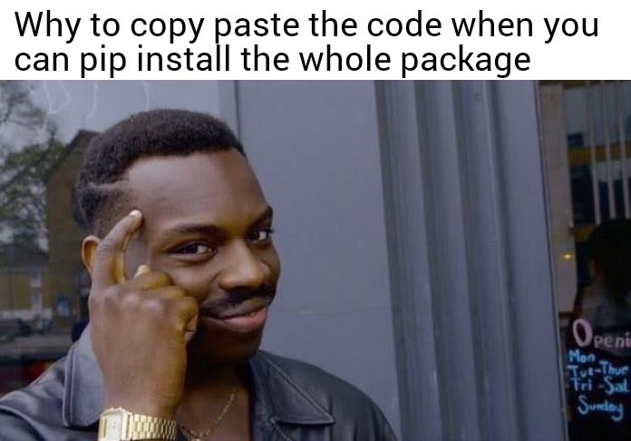
مقدمه :
نحوه نصب پایتون و کتابخانه های مورد نیاز :
Pip Install

Slide 20
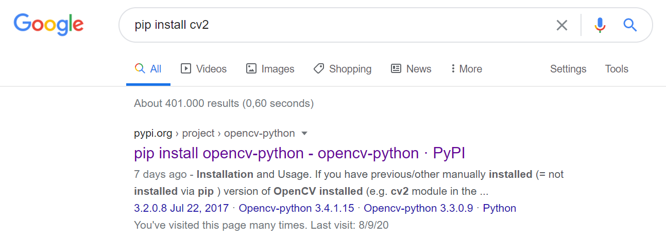
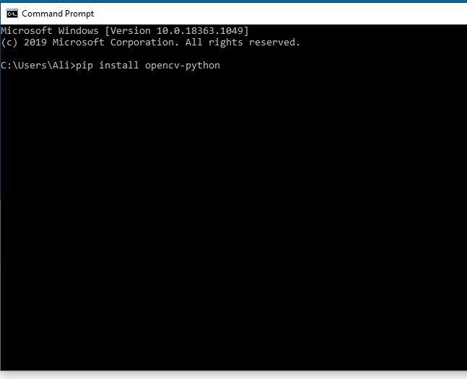
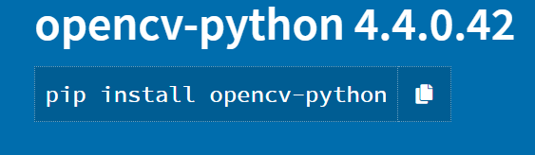
مقدمه :
نحوه نصب پایتون و کتابخانه های مورد نیاز :
Pip Install

Slide 21
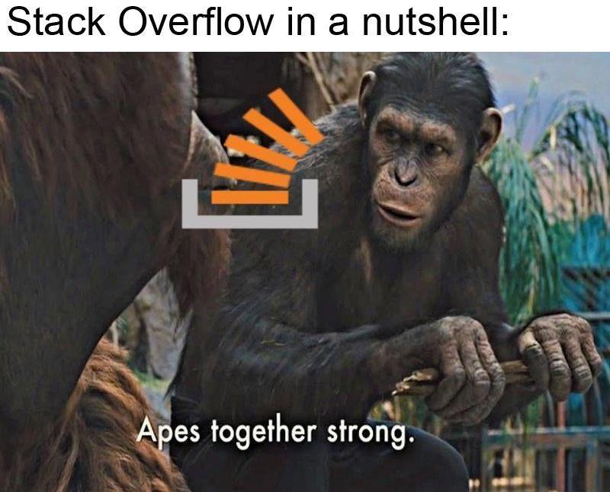
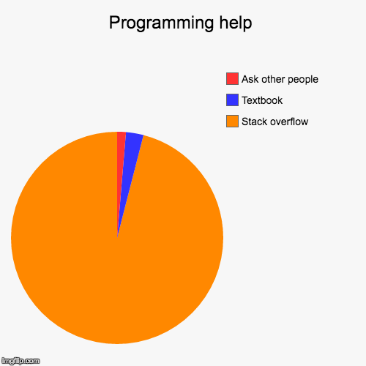
مقدمه :
How to code ?

Slide 22
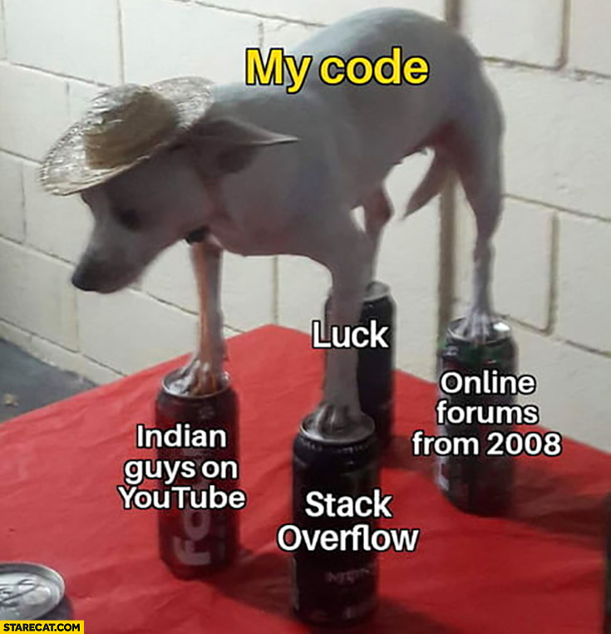
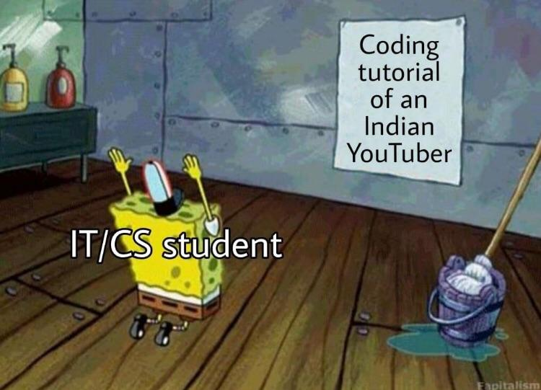
مقدمه :
How to code ?

Slide 23
مقدمه :
Search
How to code ?

Slide 24




مقدمه :
How to code ?

